Slide 1

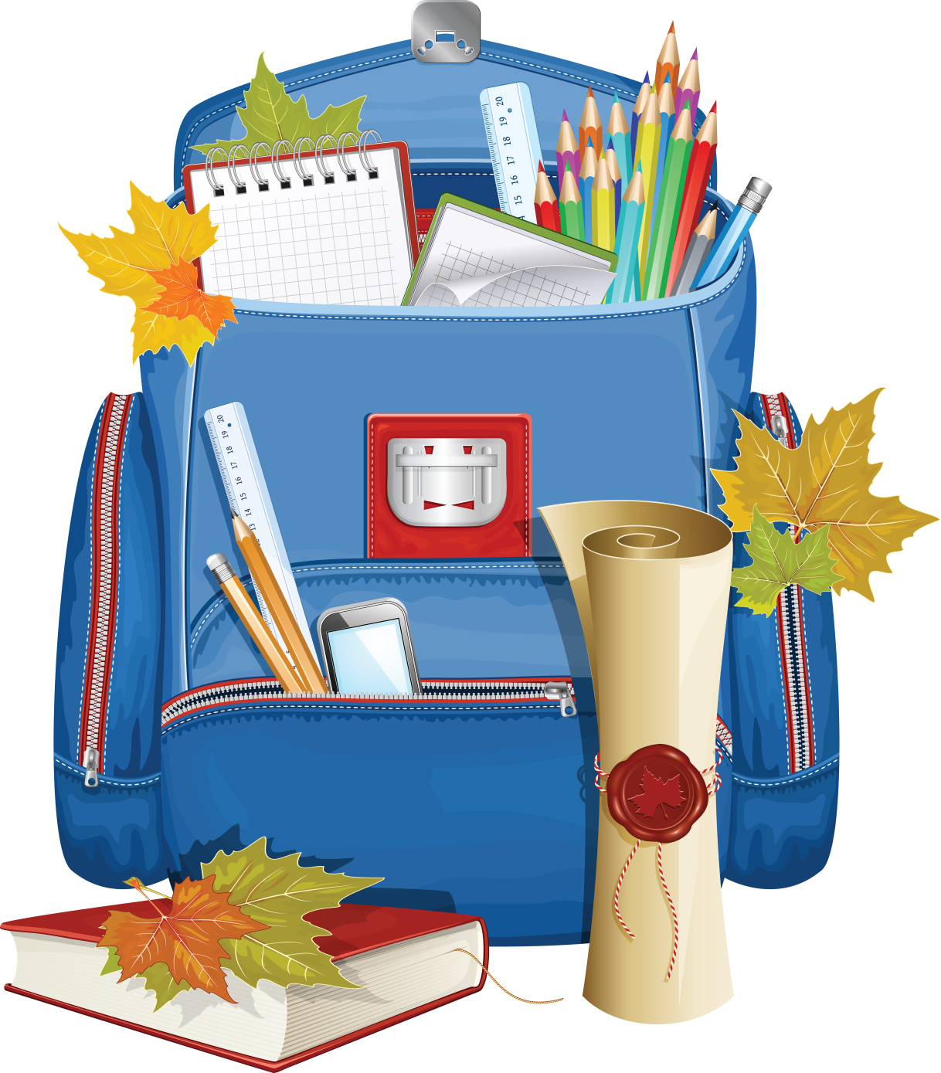
М 1-4
Повторение по теме “Досуг и увлечения” Повторение по теме “Жизнь в городской местности” Повторение по теме “Культурные особенности: национальные праздники”

Slide 2
Reading rules.Прочитай.
[æ] cat, carry, rat, dad
[e] best, pen, mend
[u:] pool, fool, soon, blue
[a:] car, grass, far, park
[ɒ] pot, coffee, shop, shock
[i:] beef, beat, meal, tree
[ɪ] kit, bit, sit, ticket

Slide 3
Match the countries to the nationalities.Найди каждой стране национальность. Проверь ответы.
Brazil
Poland
Spain
Germany
Japan
Britain
China
The USA
British
Japanese
Chinese
Brazilian
American
German
Spanish
Polish

Slide 4
Label each column: hair, weight, age, height, facial features.(распредели слова по колонкам)
old | tall | short and fair | fat | small
young | short | long and wavy | slim | big
middle aged |  | straight and grey
Age
Height
Hair
Weight
Facial
features

Slide 5
Possessive adjectives and possessive pronouns. Circle the correct answer.Выбери верное местоимение. Проверь ответы.
This car is mine / my.
This was her / hers card.
Whose telephone number is this? It’s theirs / their.
Is she your / yours sister ?
This address isn’t her / hers.
This wasn’t our / ours car.
mine
her
theirs
your
hers
our

Slide 6
Remember!Запомни!
Притяжательные прилагательные (Possessive Adjectives): основная функция любого прилагательного (в том числе и притяжательного) – описывать существительное. Место прилагательного – перед существительным. Поэтому притяжательные прилагательные стоят перед существительными и описывают их:
This is my car. This is his car.

Slide 7
Remember!
Притяжательные местоимения (Possessive Pronouns): местоимения используются без существительного, потому что функция местоимений – заменять существительное. Притяжательные местоимения, как правило, находятся в конце предложения и после них не стоит существительное:
This car is mine. This car is his.

Slide 8
Prepositions of time. Read the text and fill in the gaps with the correct preposition (at, on, in).Поставь правильно предлоги времени at, on, in.
I usually get up __ 11 o’clock in the morning __ the weekend. I have breakfast with my family. I go for a walk after breakfast __ Saturdays. But __Sundays I do my homework first. Then, I play computer games or watch some TV shows __the afternoon. Sometimes, we dine out __ the weekend. Our favourite restaurant «Mario» was opened __ 2014 and it’s one of the most popular Italian restaurants in our city. Also, I read books or play chess __the evening. __ 10 o’clock I usually go to bed.

Slide 9
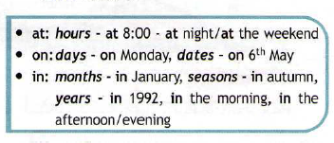
Remember!Запомни!

Slide 10
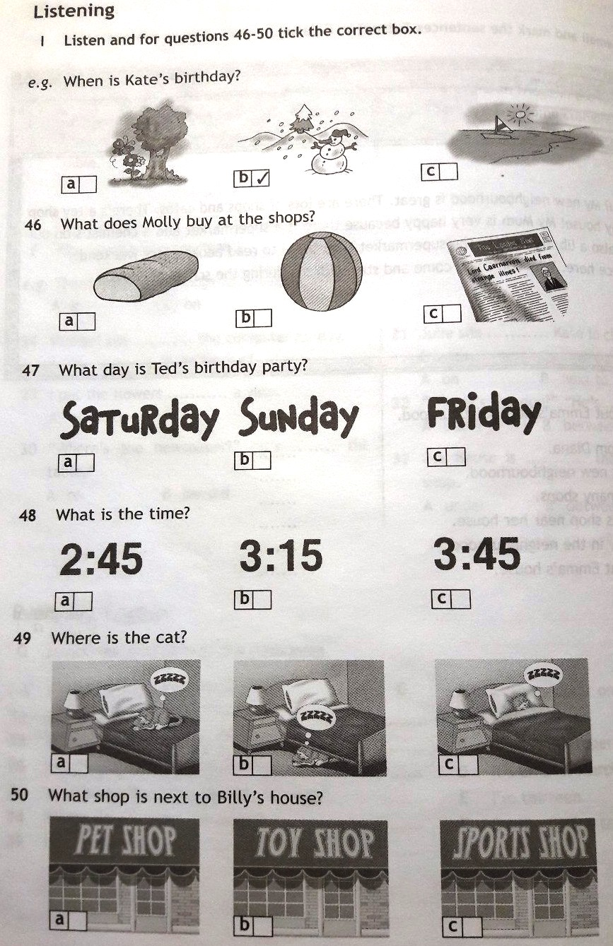


Slide 11
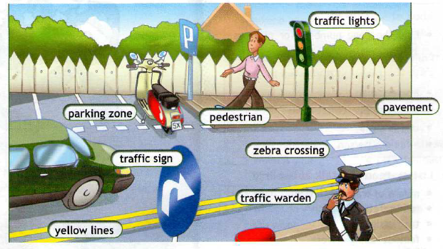
Name the objects and people in the picture:

Slide 12
Put the verbs in brackets into the correct Present Simple form.Поставь глаголы в скобках в Present Simple.Проверь свои ответы.
Does he like
...........................................................(he/like) watching TV?
She..................................(wash) her hair three times a week.
He...........................(not play) football very often.
Harriet...............................(study) a lot at the weekends.
What time .......................................(they/come) home from school?
Tom and Kim .................................(like) cycling in the countryside.
washes
doesn’t play
studies
do they come
like

Slide 13
Вспомни правило образования вопросов в Present Simple.стр.GR.3.Образуй все типы вопросов , проверь свои ответы.
He checks his email at the weekends.
Отрицательное – He doesn`t check his email at the weekends.
Общий вопрос – Does he check his email at the weekends ?
Вопрос к подлежащему- Who checks his email at the weekends?
Специальный вопрос- When does he check his email?
What does he check at the weekends ?
Разделительный вопрос- He checks his email at the weekends, doesn`t he?

Slide 14

Homework
1. Составить все типы вопросов к предложению.
My sister goes jogging every day.
Электронные адреса учителей.
Ганиева Лейсан Фердинантовна- a_ljaisan@mail.ru , 89600582820
Гамбарова Лилия Талгатовна, sal_gamb17@mail.ru , 89050381115
Романова Марина Анатольевна, 14marina11@mail.ru , 89274455104
Thanks for the lesson!

